Slide 1



Anticuerpos Monoclonales Biespecíficos en LDCGB
Simposio del Grupo de Estudio Latinoamericano de Linfoproliferativos (GELL)
EPCO-ZZ-00003-E

Slide 2




Anticuerpos biespecíficos en DLBCL
Marta Zerga
melizerga@hotmail.com
EPCO-ZZ-00003-E

Slide 3
Declaración de conflictos de interés
Lugar de trabajo | Instituto Roffo. Hospital Alemán.
Propiedad accionaria | N/A
Honorarios por investigación | N/A
Honorarios por conferencia | Takeda, Astra Zeneca, Abbvie.
Honorarios por asesoría | Takeda, Janssen, Bristol, Abbvie.
* Esta presentación incluye tratamientos off label.

Slide 4
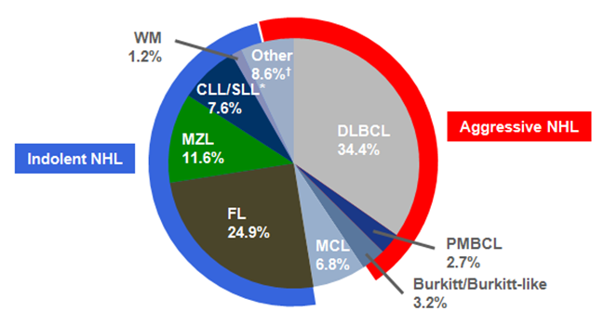
Linfomas no Hodgkin B
LNH: 19 casos nuevos cada 100.000 habitantes por año

Slide 5
Algoritmo de tratamiento del DLBCL
R-CHOP
(100 %)
(R DA EPOCH)
Curación
(60-70 %)
Recaído/
Refractario (30-40 %)
Trat de segunda línea
(R-ICE, R-DHAP, etc)

Slide 6
Algoritmo de tratamiento del DLBCL R/R
Segunda línea de tratamiento
(R-ICE, R DHAP)
Elegible para TAMO
(20-25 %)
TAMO
Curación
(5 %)
Recaída
(15-20 %)
No elegible para TAMO (10-15 %)
Recaída
(10-20 %)

Slide 7
DLBCL R/R
Ptes con DLBCL refractario primario o que recaen precozmente tienen mal pronóstico.
TAMO:
Sólo el 50 % de DLBCL R/R serán candidatos por edad o comobilidades.
Sólo la mitad de ellos serán quimiosensibles a QT de rescate (25 %).
En algunos casos podrán no recolectarse adecuadamente (20 %).
De los ptes efectivamente trasplantados, sólo la mitad se curará (10 %).
Existen necesidades no resueltas en DLBCL R/R.
Dickinson M, ICML 2023

Slide 8
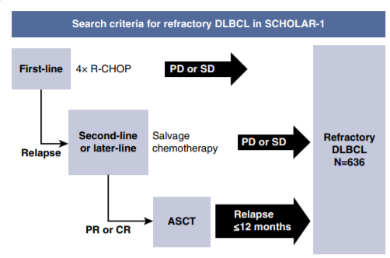
SCHOLAR 1 Study Metanálisis: DLBCL refractario
Subgrupos de DLBL refractario:
Recaídos < 12 meses post TAMO.
Refractarios primarios.
Refractarios a segunda línea o ulterior.
Crump et al, Blood 2017

Slide 9
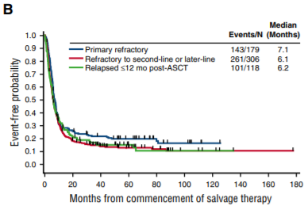
SCHOLAR 1 Study Metanálisis: DLBCL refractario
Subgrupos de DLBL refractario:
Recaídos < 12 meses post TAMO.
Refractarios primarios.
Refractarios a segunda línea o ulterior.
ORR 26 %, RC 7 %
Mediana de SG: 6.3 meses
Crump et al, Blood 2017

Slide 10
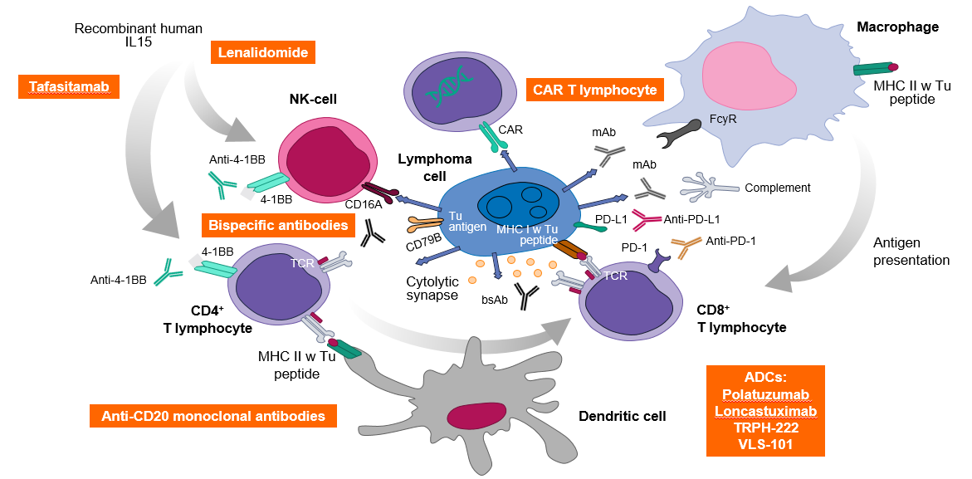
Linfoma: ¿Dónde estamos ahora? Anticuerpos y terapias celulares actuales en LNH
Pytlik R, et al. Vaccines (Basel) 2020; 8:708; Sawalha Y & Maddocks K. BMJ 2022; 377:e063439

Slide 11
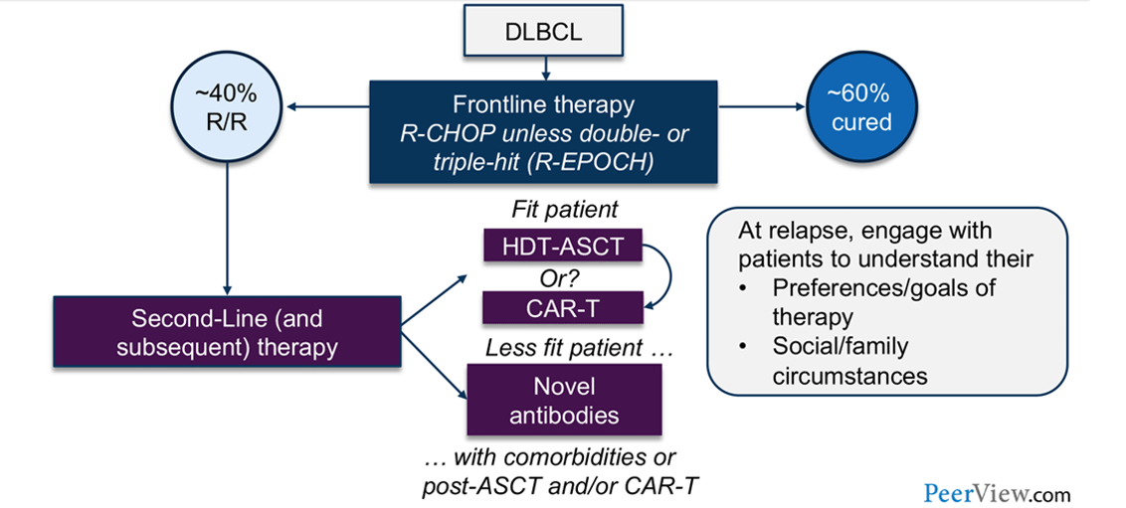
Nuevos Ac y terapias celulares en el tratamiento del DLBCL R/R
Nowakowski G. ASH 2022

Slide 12
Nuevos Ac y terapias celulares en el tratamiento del DLBCL R/R
Nowakowski G. ASH 2022

Slide 13
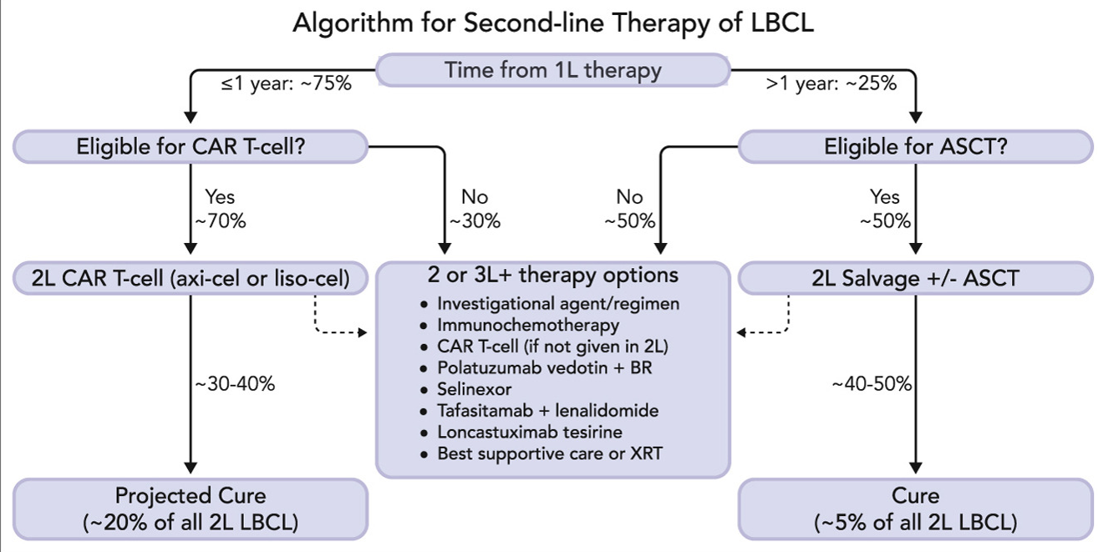
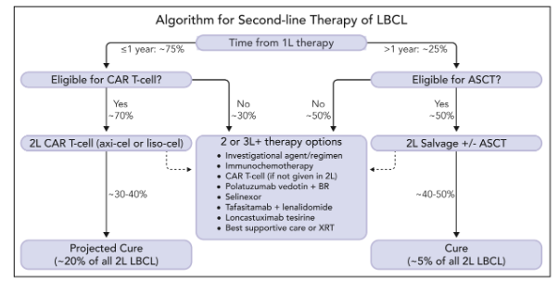
Westin J, Sehn L. Blood 2022

Slide 14
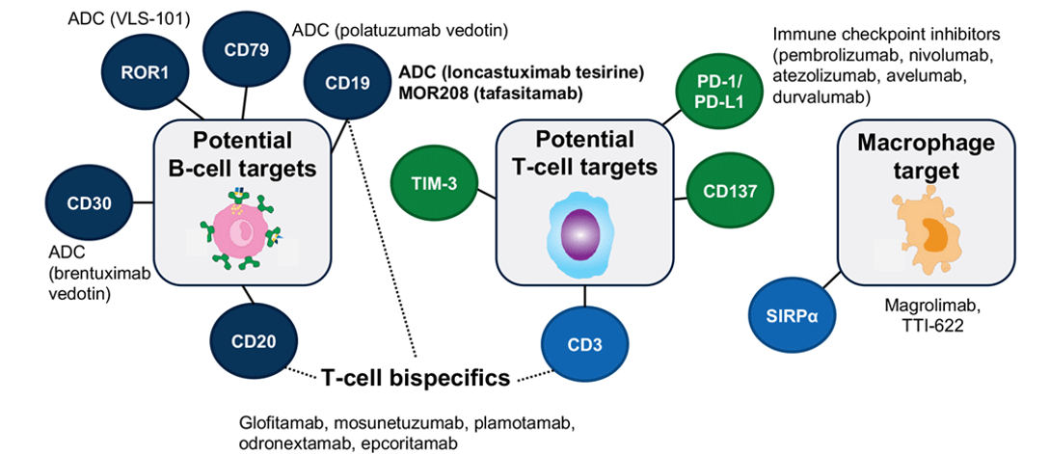
Nuevos Ac y sus target en DLBCL
Nowakowski G. ASH 2022

Slide 15
Nuevos Ac y sus target en DLBCL
Nowakowski G. ASH 2022

Slide 16
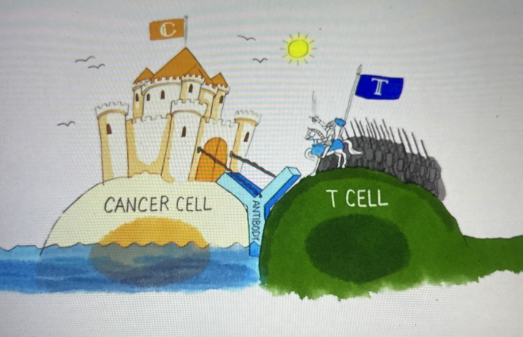
Mecanismo de Ac biespecíficos dependientes de LT

Slide 17
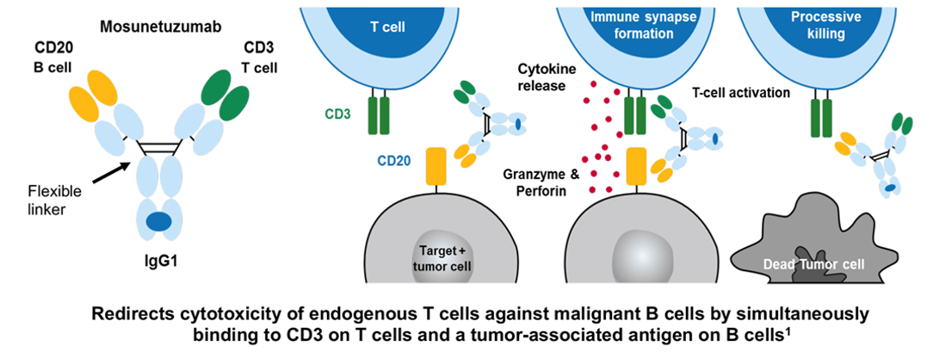
Mecanismo de Ac biespecíficos dependientes de LT
Sun LL et al, Sci Transl Med 2015

Slide 18
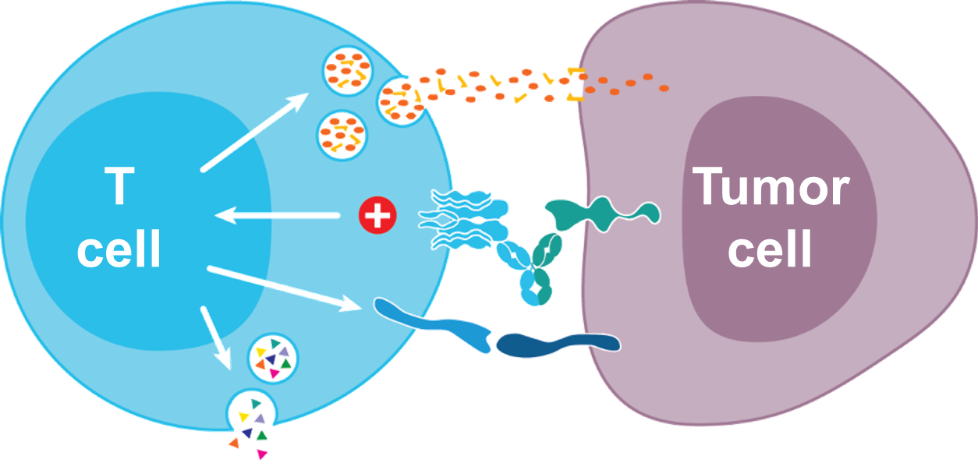
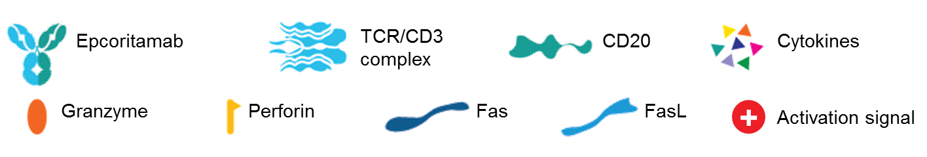
Mecanismo de acción de biespecíficos
Aproximan las células T y las células tumorales CD20+.
Inducen la destrucción de la célula tumoral por las células T. Inducen la unión de linfocitos T efectores sin requerir la presentación de antígenos mediados por MHC.
La activación de las células T provoca la liberación posterior de citoquinas, que destruyen la célula tumoral y además pueden causar el síndrome de liberación de citoquinas (SRC).
Engelberts PJ, et al. EBioMedicine. 2020, Schuster SJ. Hematological Oncology. 2021, You G, et al. Vaccines. 2021, Shimabukuro-Vornhagen A, et al. Journal for immunotherapy of cancer. 2018.

Slide 19
Ac biespecíficos (BITE) en DLBCL R/R
 | Blinatumumab | Glofitamab | Mosunetuzumab | Mosunetuzumab | Odronextamab | Epcoritanab
Target | CD19/CD 3 | CD20/CD3 | CD20/CD3 | CD20/CD3 | CD20/CD3 | CD20/CD3
Estructura | Cadena única | Ig G like | Ig G like | Ig G like | Ig G like | Ig G like
Vía | IV | IV | IV | SC | IV | SC
Fase estudio | 2 | 1 | 1 | 1 | 1 | 1
N° ptes | 41 | 38 | 270 | 23 | 136 | 68
ORR (DLBCL) | 37 % | 50 % | 37 % | 60 % | 55 % sin CAR T 33 % con CART | 91 %
RC (DLBCL) | 22 % | 29 % | 20 % | 20 % | 55 % sin CAR T 21 % con CART | 55 %
CRS G° 3 | 2 % | 3 % | 1 % | 0 % | 7 % | 0 %
NeurotoxiG°3 | 24 % | 0 % | 1 % | 0 % | 3.70 % | 3 %
Referencia | Goyle, Leuk Lymp 2020 | Hutchings, ASH 2020 | Matasar, ASH 2020 | Phillips, ASH 2020 | Bannerji, ASH 2020 | Hutchings, ASH 2020

Slide 20
Ac biespecíficos en DLBCL
Eficacia
Seguridad
Conclusiones. El futuro

Slide 21
Ac biespecíficos en DLBCL
Eficacia
Seguridad
Conclusiones

Slide 22
Epcoritamab

Slide 23
EPCORE NHL-1 Diseño
Criterios de inclusión:
Neoplasias de células B maduras CD20⁺ R/R.
ECOG PS 0–2
≥2 líneas previas, y que al menos 1 de ellas incluya anti CD 20.
Linfoma ávido en PET.
Enfermedad medible por TC/RM.
Se permite tratamiento previo con CAR T.
Epcoritamab SC
C1–3 c/ 7 días,
C4–9 c/15 días
C10+ c/30 días
Tratamiento hasta PE * o toxicidad inaceptable
Cohorte de linfoma B células grandes
N=157
DLBCL, HGBCL, PMBCL, y FL Gr3B
Step-up de dosis
Internación por 24 horas luego de la primera infusión a dosis plena, por seguridad y para mejor caracterización del CRS.
Endpoint primario: ORR por comité revisor independiente.
Endpoint secundarios: DOR, TTR, SLP, SG, RC y seguridad/tolerabilidad.
* Evaluación con imágenes en semanas 6, 12, 18 y 24 (c/6 sem), 36 y 48 (c/12 sem) y luego c/6 meses.
Thieblemont C, et al. Presented at EHA 2022. Abstract LB2364

Slide 24
EPCORE NHL-1 Escalamiento de dosis
48 mg
(n=12)
RP2D
24 mg
(n=10)
12 mg
(n=7)
6 mg
(n=9)
0.0128–3 mg⁴ (n=27)

Slide 25
EPCORE NHL-1 Escalamiento de dosis
Ciclo 1, día 1 0.16 mg
Ciclo 1, día 8 0.8 mg
Ciclo 1, días 15 y 22 48 mg
Ciclos 2–3, días 1, 8, 15 y 22 48 mg
Ciclos 4–9, días 1 y 15 48 mg
Ciclos ≥10, día 1 (c/4 sem) 48 mg
Intensificación de dosis
48 mg
(n=12)
RP2D
24 mg
(n=10)
12 mg
(n=7)
6 mg
(n=9)
0.0128–3 mg⁴ (n=27)
Thieblemont C, et al. Presented at EHA 2022. Abstract LB2364

Slide 26
EPCORE-NHL 1. Expansión LBCL Características basales
Demografía | LBCL, N=157
Mediana de edad (rango), en años | 64 (20–83)
<65 a, n (%) | 80 (51)
65 a <75 a, n (%) | 48 (31)
≥75 a, n (%) | 29 (18)
ECOG PS, n (%)
0 | 74 (47)
1 | 78 (50)
2 | 5 (3)
Características de Enfermedad | LBCL, N=157
Subtipo, n (%)
DLBCL | 139 (89)
De novo | 97/139 (70)
Transformado | 40/139 (29)
Desconocido | 2/139 (1)
HGBCL | 9 (6)
PMBCL | 4 (3)
FL Gr3B | 5 (3)
Tratamientos previos | LBCL, N=157
Mediana tiempo entre el diag inicial a la primer dosis (en años)​ | 1.6
Mediana de tiempo desde el final del último tratamiento a la primera dosis (en meses) | 2.4
Mediana de líneas previas de tratamiento (rango) | 3 (2–11)
≥3 Líneas de tratamiento, n (%) | 111 (71)
Enfermedad refrataria primaria, n (%) | 96 (61)
Refractario a último tratamiento, n (%) | 130 (83)
Refractario a ≥2 líneas consecutivas de tratamiento, n (%) | 119 (76)
TAMO previo, n (%) | 31 (20)
CAR T previa, n (%) | 61 (39)
Progresado dentro de los 6 meses de CAR T | 46/61 (75)
Thieblemont C, et al. Presented at EHA 2022. Abstract LB2364

Slide 27
EPCORE NHL-1 Tasa de Repuesta
Mejor respuesta global (según IRC) n (%) | LBCL N=157
ORR | 99 (63 %) [95% CI: 55–71]
RC | 61 (39 %) [95% CI: 31–47]
RP | 38 (24 %)
EE | 5 (3 %)
PE | 37 (24 %)
Thieblemont C, et al. Presented at EHA 2022. Abstract LB2364

Slide 28
EPCORE NHL-1 Cambios en la carga tumoral
EPCORITAMAB induce respuesta profundas en LBCL R/R
Best change from baseline in tumor size, %
CR
PR
SD
PD
*
Prior CAR T
Thieblemont C, et al. Presented at EHA 2022. Abstract LB2364

Slide 29
EPCORE NHL-1 Respuesta profundas en todos los subgrupos
Edad
Disease
CAR T
N° líneas previas

Slide 30
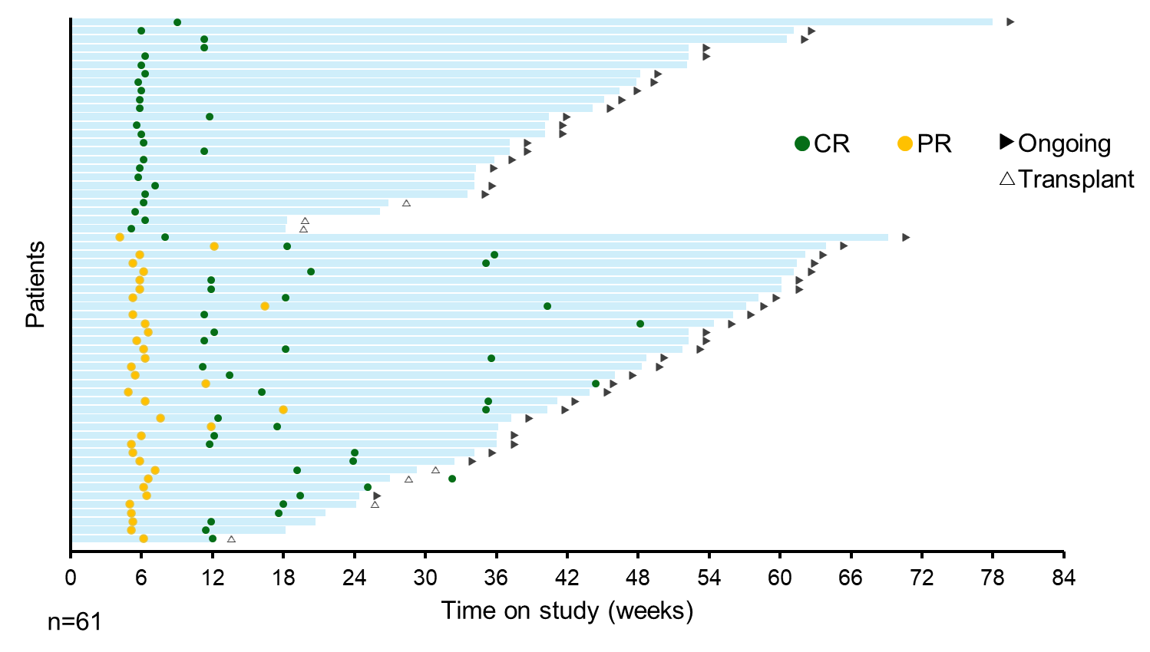
EPCORE NHL-1 Respuestas profundas y RC durables
CR
PR
Ongoing treatment
Transplant
Características de la respuesta, meses (rango)
Mediana de tiempo para rta | 1.4 (1.0–8.4)
Mediana de tiempo para RC | 2.7 (1.2–11.1)
Mediana de duración de rta | 12 (0+ to 15.5+)
Mediana de duración de rta en ptes con RC | No alcanzada
La mayoría de la RC se alcanzaron en la primera o segunda evaluación.
Algunas conversiones de RP a RC siguen observándose a ≥36 semanas.
Thieblemont C, et al. Presented at EHA 2022. Abstract LB2364

Slide 31
EPCORE NHL-1 SLP según respuesta
Patients at risk
61 | 60 | 43 | 24 | 4 | 2 | 0
38 | 23 | 7 | 3 | 0 | 0 | 0
58 | 3 | 1 | 1 | 1 | 1 | 0
Kaplan–Meier
Mediana de SLP en pacientes en RC | No alcanzada
Ptes en RC continúan en RC a los 9 meses | 89%
Mediana SLP, meses (95% CI) | 4.4 (3.0–7.9)
SLP a 6 meses, % (95% CI) | 43.9 (35.7–51.7)
Correlación entre profundidad de respuesta y SLP
Thieblemont C, et al. Presented at EHA 2022. Abstract LB2364

Slide 32
EPCORE NHL-1 Sobrevida Global
Patients at risk
157 | 122 | 101 | 74 | 31 | 5 | 0
Kaplan–Meier | N=157
Mediana de SG | No alcanzada
SG a los 6 meses, % (95% CI) | 70.6 % (62.7–77.2)
SG a los 12 meses, % (95% CI) | 56.9 % (47.3–65.4)
Thieblemont C, et al. Presented at EHA 2022. Abstract LB2364

Slide 33
EPCORE NHL-1
EMR negativa se correlaciona con mejor SLP
SLP según status MDR
Patients at risk
49 | 47 | 34 | 20 | 3 | 2 | 0
58 | 17 | 3 | 1 | 1 | 0 | 0
MRD (por determinación de ctDNA) | All LBCL, n=107
Tasa de MRD-negativa, n (%) | 49 (45.8 %)
Thieblemont C, et al. Presented at EHA 2022. Abstract LB2364

Slide 34
Glofitamab

Slide 35
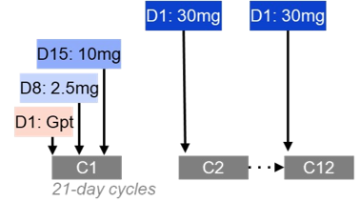
Glofitamab Estudio Pivotal Fase II (expansión en DLBCL)
Criterios de inclusión
DLBCL NOS, HGBCL, LF transformado, y PMBCL.
ECOG PS 0-1.
Dos o más terapias previas que hayan incluido anti CD 20 y antraciclinas.
Administración IV.
Tratamiento de duración fija (máximo 12 ciclos).
Mitigación del CRS:
Pretratamiento con Obinutuzumab 1000 mg.
Incremento paulatino de dosis en Ciclo 1.
Monitoreo estrecho luego de primera dosis (2.5 mg)
Endpoint primario: tasa de RC según IRC.
Endpoint secundario: tasa de ORR, DOR, Duración de RC, SLP y SG.
Dickinson M et al. ASCO 2022. Abstract 7500

Slide 36
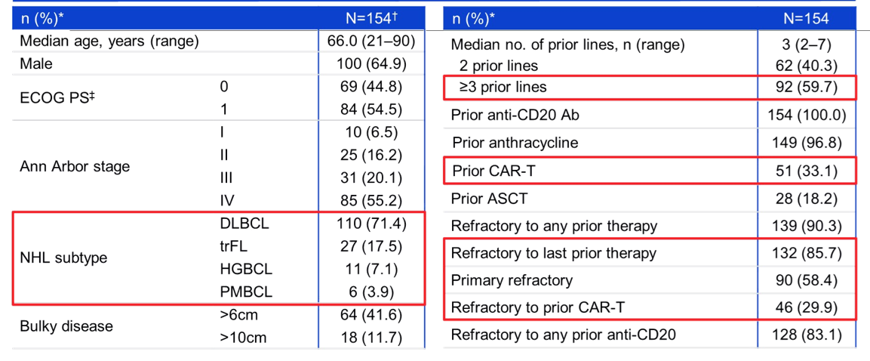
Glofitamab Características basales
Dickinson M et al. ASCO 2022. Abstract 7500

Slide 37
Glofitamab Endpoint primario: RC
Endpoint primario | Glofitamab 2.5/10/30 (N: 155)
Tasa de RC | 61 (39.4 %)
ORR | 80 (51.6 %)
Mediana de duración de seguimiento: 12.6 meses (rango 0-22).
Respuestas se obtienen precozmente. Mediana de tiempo para primera RC fue de 42 días.
Dickinson M et al. ASCO 2022. Abstract 7500

Slide 38
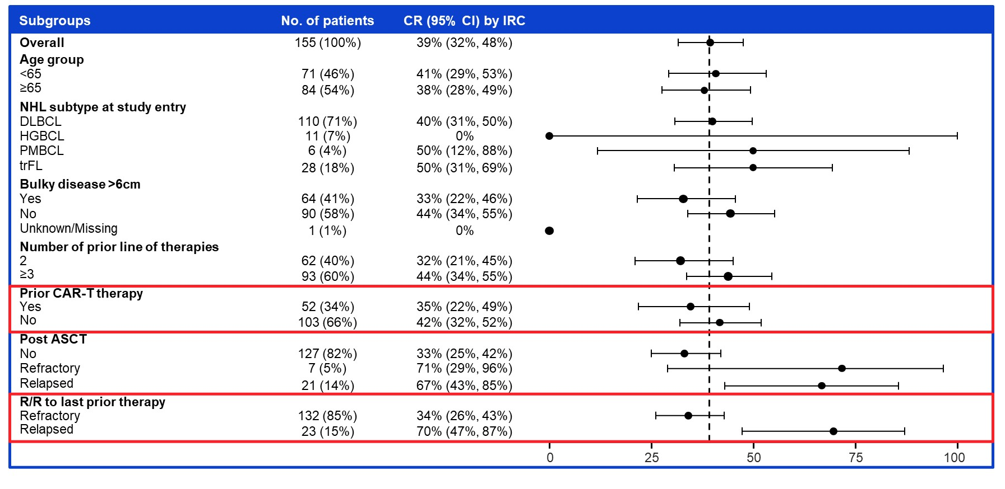
Glofitamab Tasa de RC por subgrupos
Dickinson M et al. ASCO 2022. Abstract 7500

Slide 39
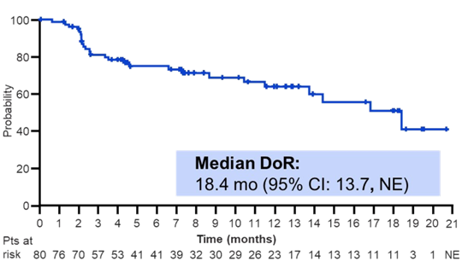
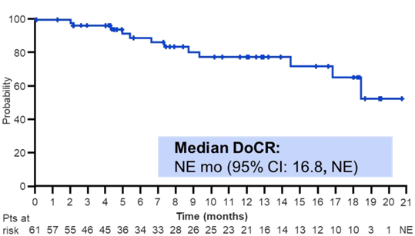
Glofitamab Duración de respuesta
Duración de ORR (según ICR)
Duración de RC (según ICR)
 | N: 80
Mediana de seguimiento de duración de rta en meses. (rango) | 10.6 (0 – 21)
Duración de ORR a 12 meses | 63.6 %
ORR ongoing a la fecha de corte del estudio clínico, n (%) | 53 (66.3 %)
 | N: 61
Mediana de seguimiento de duración de rta en meses (%) | 10.6 (0-21)
Duración de RC a 12 meses | 77.6 %
RC ongoing a la fecha de corte del estudio clínico, n (%) | 49 (80.3 %)
Dickinson M et al. ASCO 2022. Abstract 7500

Slide 40
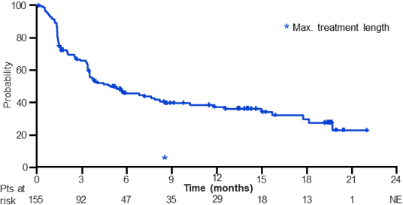
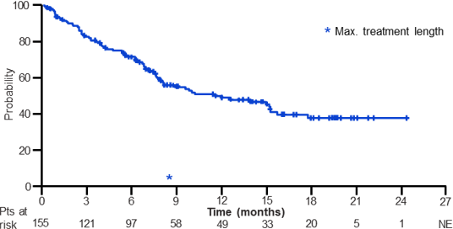
Glofitamab Eficacia
Sobrevida Libre de Progresión
Sobrevida Global
 | N: 155
Mediana seguimiento SLP en meses (rango) | 12.6 meses (0-22)
Mediana de SLP en meses | 4.9 meses
SLE a 6 meses en % | 45.5 %
SLE a 12 meses en % | 37.1 %
 | N: 155
Mediana SG en meses | 11.5
SG a 12 meses en % | 49.8
Dickinson M et al. ASCO 2022. Abstract 7500

Slide 41
Odronextamab

Slide 42
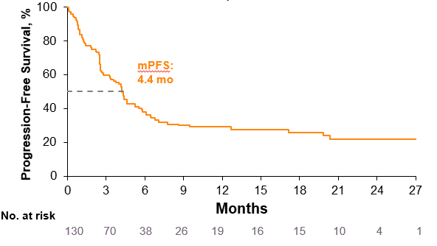
ELM-2 Fase 2 Odronextamab en DLBCL R/R
DLBCL R/R luego ≥2 líneas previas.
Respuesta | N=130
ORR | 49%
CR | 31%
mDoCR | 17.9 meses
SLP a 12 meses: 29.3 %
SLP a 18 meses: 26.0 %
Toxicidad, todos los grados (Gr 3+) | N=130
CRS | 55% (4%)
ICANS | 3% (1%)
Anemia | 42% (NR)
Neutropenia | 28% (NR)
Infección | 59% (33%)
Mediana de seguimiento 21.3 meses
Kim SW, et al. Oral 444. ASH. Dec. 9-13, 2022.

Slide 43
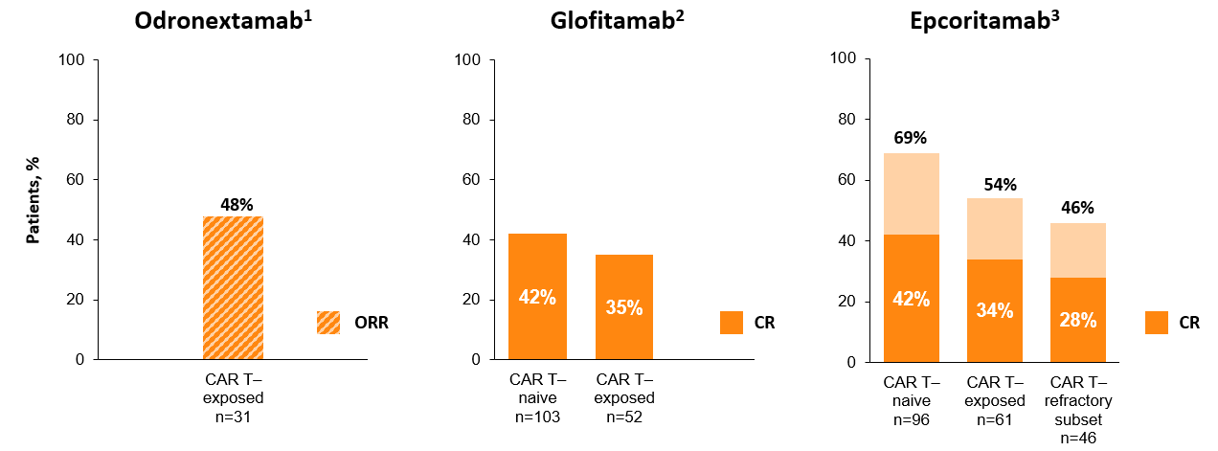
Anticuerpos biespecíficos Mantienen eficacia post CarT cell
1. Kim SW, et al. Oral 444. ASH. Dec 10-13, 2022. 2. Dickinson MJ, et al. N Engl J Med. 2022;387(24):2220-2231.
3. Thieblemont C, et al. J Clin Oncol. 2023;41(12):2238-2247

Slide 44
Mosunetuzumab

Slide 45
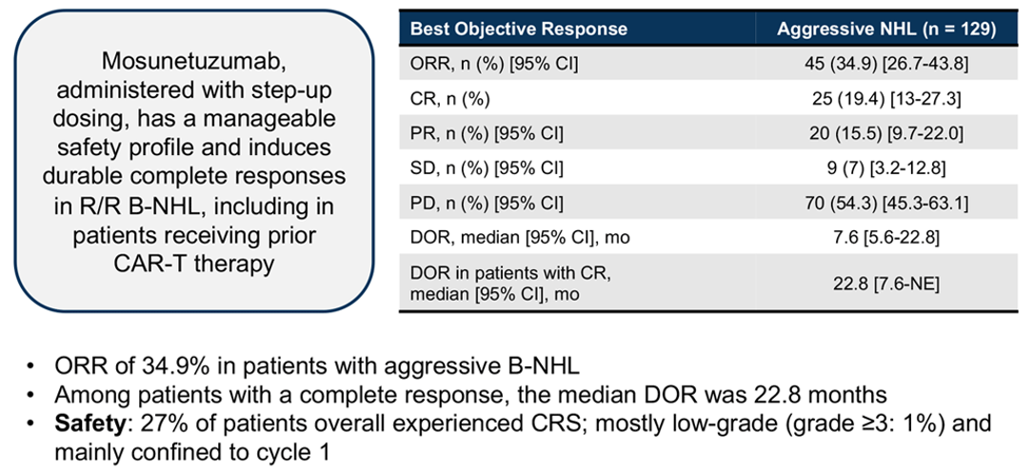
Mosunetuzumab en LNH agresivos Eficacia y Seguridad
Linfomas agresivos R/R: N 129 (DLBCL N: 82)
Budde EL et al, JCO 2022

Slide 46
Ac biespecíficos en DLBCL
Eficacia
Seguridad
Conclusiones. El futuro

Slide 47
Ac biespecíficos en DLBCL
Eficacia
Seguridad
Conclusiones

Slide 48
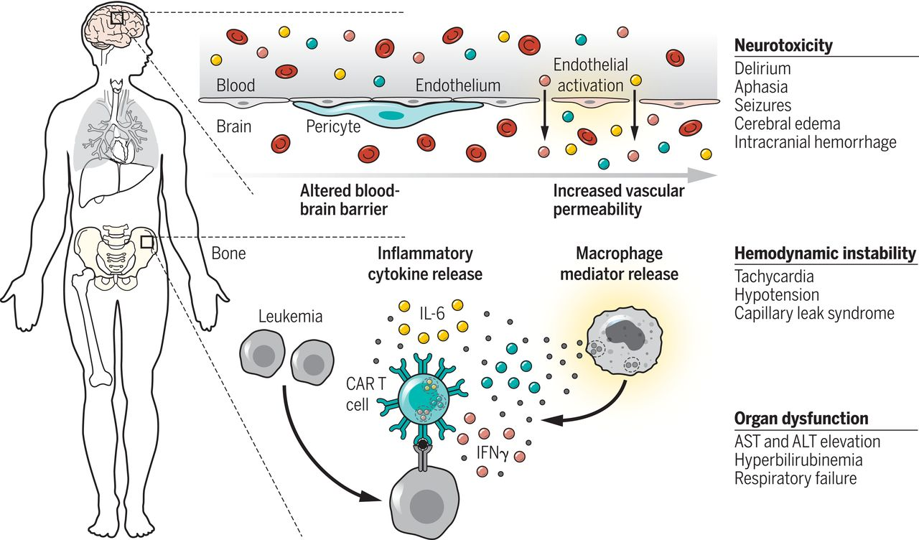
Toxicidad de Ac biespecíficos CRS
Siempre incluye fiebre alta. A veces hipotensión, insuficiencia respiratoria y puede llegar a falla multiorgánica, CID y muerte.
Comienzo variable: de minutos a días.
Severidad depende del agente, la magnitud de la activación inmunes (recuento de linfocitos), carga tumoral.
Impacto de la vía?
Tratamiento: paracetamol, cánula nasal, fluidos IV, vasopresores. Puede requerir TOCILIZUMAB

Slide 49
Toxicidad de Ac biespecíficos CRS
Siempre incluye fiebre alta. A veces hipotensión, insuficiencia respiratoria y puede llegar a falla multiorgánica, CID y muerte.
Comienzo variable: de minutos a días.
Severidad depende del agente, la magnitud de la activación inmunes (recuento de linfocitos), carga tumoral.
Impacto de la vía?
Tratamiento: paracetamol, cánula nasal, fluidos IV, vasopresores.
Puede requerir TOCILIZUMAB.

Slide 50
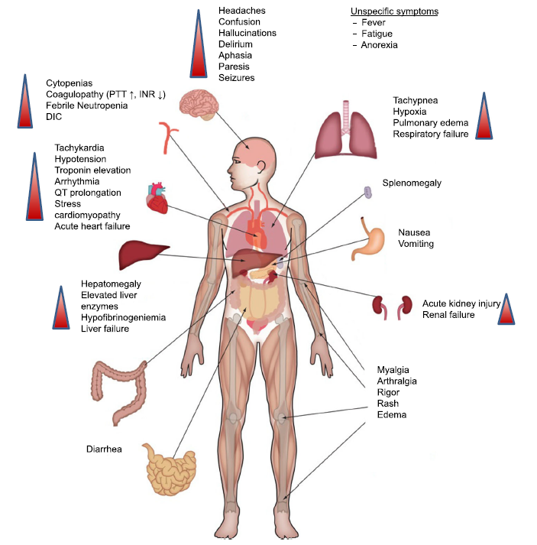
Toxicidad de Ac biespecíficos CRS
Signos precoces | Signos tardíos
Fiebre | Fiebre severa (40.5°C)
Fatiga | Hipotensión
Cefalea | Shock
Rash | Sind. capillary leak
Diarrea | Edema pulmonar
Artralgias | Disfunción cardíaca
Malgias | Falla multiorgánica

Slide 51
Toxicidad por Ac biespecíficos Escalas para Grados de CRS
 | Grado 1 CRS | Grado 2 CRS | Grado 3 CRS | Grado 4 CRS
Lee 2014¹ | Síntomas no son limitantes de la vida y solo requieren tratamiento sintomático (fiebre, náuseas, fatiga, cefalea, mialgias, malestar). | Síntomas requieren y responden a intervenciones moderadas: Oxígeno <40% FiO₂ o Hipotensión que responde a fluidos IV o bajas dosis de un vasopresor, o Toxicidad de órgano G°2. | Síntomas requieren y responden a intervención más agresiva: Oxígeno ≥40% FiO₂ o Hipotensión requiere altas-dosis o múltiples vasopresores o Toxicidad de órgano G° 3 o Transaminitis G°4. | Síntomas con riesgo de vida: ARM o Toxicidad de órgano G4 (excluyendo transaminitis).
ASTCT² (Lee 2019) | Temperatura ≥38°C | Temperatura ≥38°C, que No requiere vasopresores, y/o Requerimiento de cánula nasal de bajo flujo. | Temperatura ≥38°C, que Requiere 1 vasopresor con o sin vasopresina y/o Requiere cánula nasal de alto-flujo, mascarilla, o máscara de Venturi. | Temperatura ≥38°, que Requiere múltiples vasopresores (excluyendo vasopresina), y/o Ventilación con Pr positiva (CPAP, BiPAP, ARM).
Lee DW, et al. Blood. 2014;124(2):188-195. 2. Lee DW, et al. Biol Blood Marrow Transplant. 2019;25(4):625-638.

Slide 52
Toxicidad de Ab biespecíficos: ICANS
Another primary toxicity of T-cell engaging immunotherapies is ICANS, which manifests as a spectrum of neurologic symptoms ranging from mild tremor to loss of consciousness and seizures^{1,2}
ICANS tends to occur within the first days or weeks following treatment, and the earliest sign of ICANS is often a change in handwriting ability followed by expressive aphasia²

Slide 53
Toxicidad de Ab biespecíficos: ICANS
Another primary toxicity of T-cell engaging immunotherapies is
Se manifiesta con un espectro de síntomas neurológicos, desde ligero temblor a pérdida de conocimiento y convulsiones.
Tiende a ocurrir dentro de los primeros días o semanas luego del tratamiento.
Cambios en la escritura o afasia de expresión pueden ser los signos iniciales.
Es muy importante el reconocimiento precoz, cuando es más fácil revertirlo. Raramente puede causar la muerte.
Depende de la llegada de citoquinas a través de BHE generando un status inflamatorio dentro del cerebro.

Slide 54

Toxicidad de Ac biespecíficos: ICANS
Signos precoces | Signos tardíos
Afasia de expresión | Afasia global
Disgrafia | Obnubilación
Temblor | Estupor
Déficit de atención | Coma
Apraxia | Convulsiones
Letargo | Edema cerebral
Cefalea
Típicamente, ICANS se desarrolla dentro de los 10 días de la terapia immune. Generalmente aparece en el contexto de CRS, pero ello no es un requisito para ICANS, porque los sindromes pueden ocurrir independientemente.

Slide 55
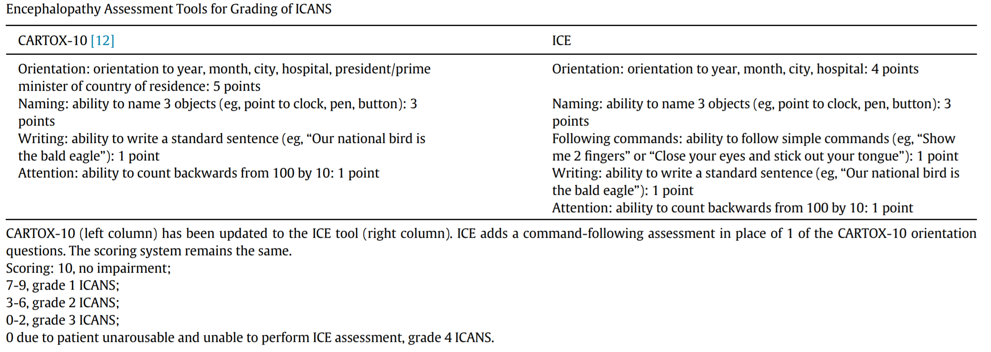
Toxicidad de Ac biespecíficos Escala de Grados de ICANS
ICE parece más adecuado e incluye una evaluación de afasia de recepción
Lee DW et al. Biol Blood Marrow Trasplant 2019, Santomasso B et al. ASCO Educ Book 2019

Slide 56
Toxicidad de Ac biespecíficos Resumen
CRS
ICANS
Patogenia | Alta carga tumoral. Status inflamatorio pre infusional.
Clínica | Comienzo precoz de la fiebre (< 3 d).
Incidencia (todos los G°) | 49.7 (EPCOR), 61 % (ODRONEX), 63 % (GLOFI)
G° 3-4 | 2.5 % (EPCOR), 7 % (ODRONEX), 3.8 % (GLOFI)
Tratamiento | Sintomático. Hasta Tocilizumab.
Patogenia | Migración de CarT cell dentro del SNC. Activación endotelial y disfunción vascular. Altos niveles de IL6, IL 15 en LCR.
Incidencia (todos los G°) | 6.4 % (EPCOR), 9 % (ODRONEX), 7.8 % (GLOFI)
G° 3-4 | No
Tratamiento | Corticoides.

Slide 57
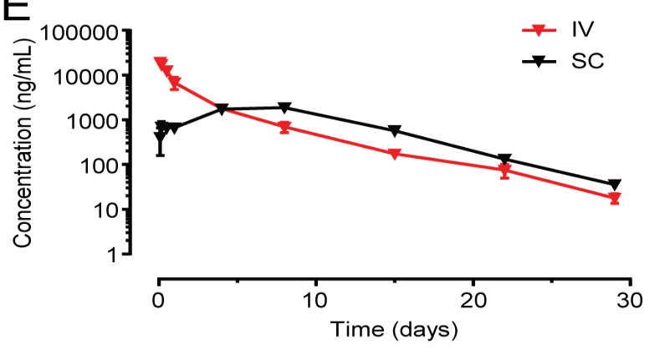
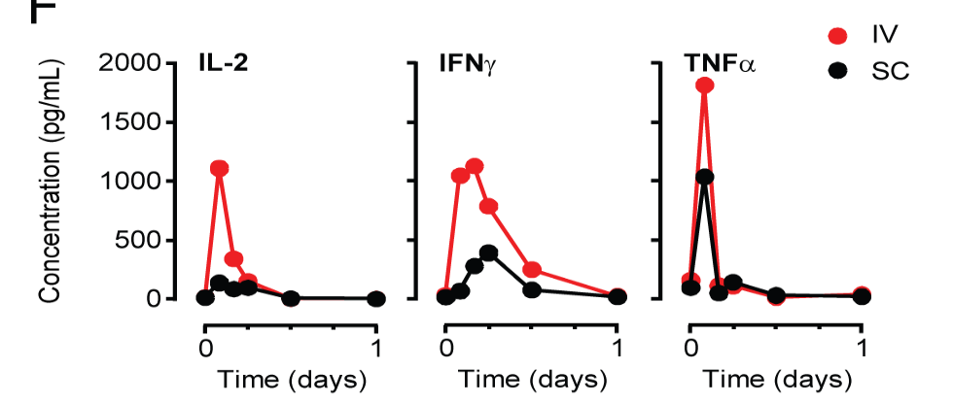
Cómo mitiga el CRS el EPCORITAMAB?
Vía SC del EPCORITAMAB: produce incremento menor y más gradual de las citoquinas, vs la vía IV.
Corticosteroides
Antihistaminicos
Antipiréticos
x
x
x
Días 2 a 4
x
x
x
x
Días 9 a 11
x
x
x
x
Días 16 a 18
x
x
x
x
Días 23 a 25
x
Thieblemont C, et al. Presented at EHA 2022. Abstract LB2364

Slide 58
Cómo mitiga el CRS el EPCORITAMAB?
Vía SC del EPCORITAMAB: produce incremento menor y más gradual de las citoquinas, vs la vía IV.
Aumento gradual de dosis reduce el riesgo de CRS severo.
Premedicación con corticoides, antihistamínicos y acetominofen
Epcor SUD
Corticosteroides
Antihistaminicos
Antipiréticos
Week 1
Priming: 0.16 mg
x
x
x
Day 1*
Días 2 a 4
x
Week 2
Intermediate: 0.8 mg
x
x
x
Day 8*
Días 9 a 11
x
Cycle 1
Week 3
Full dose: 48 mg
x
x
x
Day 15*
Días 16 a 18
x
Week 4
Full dose
x
x
x
Day 22*
Días 23 a 25
x
Thieblemont C, et al. Presented at EHA 2022. Abstract LB2364

Slide 59
Cómo mitiga el CRS el EPCORITAMAB?
Vía SC del EPCORITAMAB: produce incremento menor y más gradual de las citoquinas, vs la vía IV.
Aumento gradual de dosis reduce el riesgo de CRS severo.
Premedicación con corticoides, antihistamínicos y acetominofeno.
Epcor SUD
Corticosteroides
Antihistaminicos
Antipiréticos
Week 1
Priming: 0.16 mg
x
x
x
Day 1*
Días 2 a 4
x
Week 2
Intermediate: 0.8 mg
x
x
x
Day 8*
Días 9 a 11
x
Cycle 1
Week 3
Full dose: 48 mg
x
x
x
Day 15*
Días 16 a 18
x
Week 4
Full dose
x
x
x
Day 22*
Días 23 a 25
x
Thieblemont C, et al. Presented at EHA 2022. Abstract LB2364

Slide 60
EPCORE NHL-1 Eventos adversos (> 15 %) todos los grados
Mayoría de EA fueron de bajo grado.
Mayoría ocurren precozmente (C1–3).
Su incidencia se reduce luego de 12 semanas.
ICANS: 6.4% Generalmente G°1–2. Todos en el C1.
ICANS + CRS: 5 %.
Discontinuidad del tratamiento por EA: 7%.
Thieblemont C, et al. Presented at EHA 2022. Abstract LB2364

Slide 61
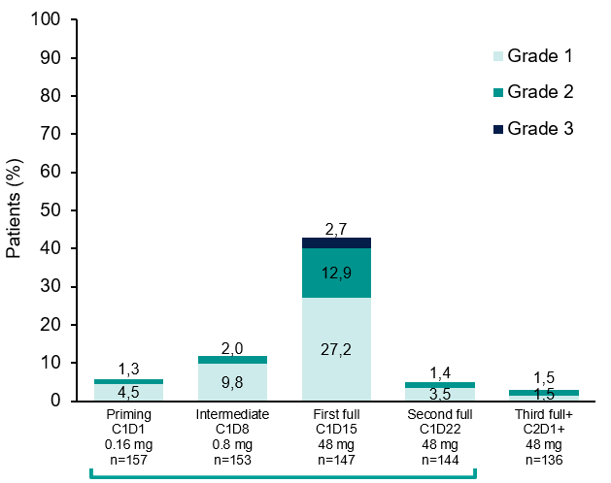
EPCORE NHL-1 Incidencia de CRS de acuerdo a dosis
La mediana de tiempo para CRS luego de la primera dosis completa fue de 20 horas (rango de 12–126 h).
Primer ciclo
Thieblemont C, et al. Presented at EHA 2022. Abstract LB2364

Slide 62
Como mitiga el CRS el GLOFITAMAB?
Pre-tratamiento con Obinutuzumab 1000 mg.
Incremento paulatino de dosis en Ciclo 1.
Monitoreo estrecho luego de primer dosis (2.5 mg).
Dickinson M et al. ASCO 2022. Abstract 7500

Slide 63
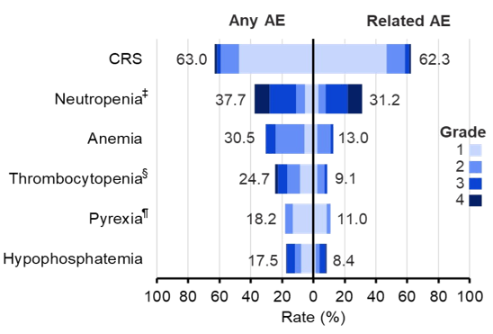
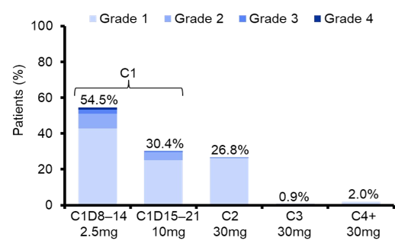
Glofitamab Efectos adversos
EA (>15 %) por grado
CRS por ciclo y según grado
Dickinson M et al. ASCO 2022. Abstract 7500

Slide 64
Tasas de CRS con CAR T y Ac biespecíficos
CAR T
Bispecific Antibodies
93%
CRS (Gr3+)
CRS (Gr1-2)
63%
58%
55%
50%
Patients with CRS, %
42%
1. Thieblemont C, et al. J Clin Oncol. 2022, 2. Kim SW, et al. Oral 444. ASH. 2022. 3. Dickinson MJ, et al. N Engl J Med. 2022.
4. Neelapu. N Engl J Med. 2017. 5. Abramson JS, et al. Lancet. 2020. 6. Shuster SJ, et al. N Engl J Med. 2019.

Slide 65
Tratamiento del CRS por CAR T y Ac biespecíficos
CAR T
BsAbs
CRS | Profilaxis | Antipiréticos + Antihistamínicos |  |  |  | Antipiréticos + Antihistamínicos + Corticosteroides + Aumento progresivo de dosis
 |  | + Corticosteroides |  | - | - | - | + Obinutuzumab |  |  | -
 | Momento de inicio mediana (días) | 4 |  | 5 | 3 | No reportado | 0.6 |  |  | 0.8
 | Tratamiento | Terapia anticitokinas + Corticosteroides |  |  |  | Terapia anticitokinas + Corticosteroides + Interrupción de tratamiento |  | Interrupt therapy + Anticytokine therapy + Corticosteroids | Interrupt therapy Anticytokine therapy Corticosteroids
 | Tiempo para la resolución mediana (días) | 6 | 5 |  | 7 | 2 |  | 1.3 | 2
1. Thieblemont C, et al. J Clin Oncol. 2022, 2. Kim SW, et al. Oral 444. ASH. 2022. 3. Dickinson MJ, et al. N Engl J Med. 2022.
4. Neelapu. N Engl J Med. 2017. 5. Abramson JS, et al. Lancet. 2020. 6. Shuster SJ, et al. N Engl J Med. 2019.

Slide 66
Tasas de ICANS con CAR T y Ac biespecíficos
CAR T
Bispecific Antibodies
64%
ICANS (Gr3+)
ICANS (Gr1-2)
Patients with ICANS, %
30%
21%
8%
6%
3%
1. Thieblemont C, et al. J Clin Oncol. 2022, 2. Kim SW, et al. Oral 444. ASH. 2022. 3. Dickinson MJ, et al. N Engl J Med. 2022.
4. Neelapu. N Engl J Med. 2017. 5. Abramson JS, et al. Lancet. 2020. 6. Shuster SJ, et al. N Engl J Med. 2019.

Slide 67
Tratamiento del ICANS por CAR T y Ac biespecíficos
CAR T
BsAbs
ICANS | Tiempo de inicio, mediana (días) | 9 | 9 | 6 | No reportado | No reportado | No reportado
 | Tratamiento | Anti-Comiciales Corticosteroides Ciclofosfamida |  |  | Anti-Comiciales Corticosteroides | Interrupt therapy + Anticytokine therapy + Corticosteroids | Interrupt therapy Anticytokine therapy Corticosteroids
 | Tiempo para la resolución, mediana (días) | 7 | 11 | 14 | No reportado | No reportado | No reportado
1. Thieblemont C, et al. J Clin Oncol. 2022, 2. Kim SW, et al. Oral 444. ASH. 2022. 3. Dickinson MJ, et al. N Engl J Med. 2022.
4. Neelapu. N Engl J Med. 2017. 5. Abramson JS, et al. Lancet. 2020. 6. Shuster SJ, et al. N Engl J Med. 2019.

Slide 68
Tratamiento de soporte con inmunoterapia con Car-T cell
Uso de guías para definir grados de CRS e ICANS.
Prevención de infecciones:
Vacunación (gripe, COVID, neumonía).
Profilaxis PCP (TMS).
Profilaxis antiviral (Aciclovir).
Ig IV si Ig G es menor de 400.
Especial alerta en infecciones por virus oportunistas (CMV, EBV, HHV6, adenovirus).

Slide 69
Ac Biespecíficos Conclusiones sobre su seguridad
Generalmente bien tolerados.
Monitorear cuidadosamente los EA especialmente al inicio del tratamiento (tanto en pacientes internados como ambulatorios).
EA típicos de la participación de células T:
CRS:
Más frecuente en los primeros ciclos. Generalmente de bajo grado.
Conducta: Pre-tratamiento y aumento paulatino de la dosis.
ICANS: más frecuentes en ciclos iniciales vs tardíos. Generalmente de bajo grado.
Complicaciones infecciosas son de particular importancia.
Matasar M. ICML 2023

Slide 70
Ac biespecíficos en LBCL Resumen
Epcoritamab SC
Fase 2. Expansión
Glofitamab IV
Fase 2. Expansión
LBCL
N=157
Mediana (rango) líneas de tratamiento: 3 (2-11)
CAR T previa: 38.9%
LBCL
N=154
Mediana (rango) líneas de tratamiento: 3 (2-7)
CAR T previa: 33.1%
Respuesta
CR
Respuesta (n=155)
ORR:
63%
ORR:
51.6%
PR
24%
39%
12.2%
39.4%
Seguridad
CRS: 49.7%
Grado 3: 2.5%
Grado 4: 0%
Discontinuación de EPCORITAMAB por EA: 1.9%
Seguridad
CRS: 63%
Grado 3: 2.6%
Grado 4: 1.3%
Discontinuación de GLOFITAMAB por EA: 3.2%
.
Dickinson M et al. ASCO 2022. Abstract 7500

Slide 71
Ac biespecíficos en DLBCL
Eficacia
Seguridad
Conclusiones. El futuro

Slide 72
Ac biespecíficos en DLBCL
Eficacia
Seguridad
Conclusiones. El futuro

Slide 73
BITEs en DLBCL R/R Conclusiones
Efectivos como agentes únicos en DLBCL R/R.
Respuestas rápidas, en pacientes con o sin exposición previa a CAR-T.
Promisoria duración de respuesta. Se requiere mayor seguimiento.
Glofitamab, Epcoritamab: eficacia y toxicidad similares.
EA manejables. En gral CRS Gr 1-2. Raramente requieren tocilizumab.
Posibilidad de combinación con agentes inmunomoduladores o QT.
Potencialidad de moverse a líneas más precoces (primera línea en pacientes con DLBCL de alto riesgo?).
Salles G, ICML 2023

Slide 74
Aprobaciones de la FDA para LBCL
Lisocabtagene maraleucel (Breyanzi)
for R/R DLBCL after ≥2 lines of systemic therapy
Feb 2021
Axi-cel (Yescarta)
for LBCL refractory to 1L CIT or relapsed within 12 mo of 1L CIT
Apr 2022
Rituximab (Rituxan)
in combination with CHOP or other anthracycline-based chemo for untreated patients with CD20+ DLBCL
Feb 2006
Tafasitamab (Monjuvi)
+ lenalidomide for R/R DLBCL not eligible for ASCT
Jul 2020
Axicabtagene ciloleucel (Yescarta)
for R/R DLBCL after ≥2 lines of systemic therapy
Oct 2017
Polatuzumab vedotin + BR (Polivy-BR)
for R/R DLBCL-NOS after ≥2 prior therapies
Jun 2019
2006 |  | 2017 | 2018 | 2019 | 2020 | 2021 | 2022 | 2023+
Rituximab and hyaluronidase human for subcutaneous injection (Rituxan Hycela)
in combination with CHOP or other anthracycline-based chemo in patients with untreated DLBCL
Jun 2017
Tisagenlecleucel (Kymriah)²
for R/R DLBCL after ≥2 lines of systemic therapy
May 2018
Selinexor (Xpovio)
for R/R DLBCL after ≥2 lines of systemic therapy
Jun 2020
Loncastuximab tesirine (Zynlonta)
for R/R DLBCL after ≥2 lines of systemic therapy
Apr 2021
Lisocabtagene maraleucel (Breyanzi)
for R/R LBCL after 1L chemo (within 12 mo or ineligible for HSCT)
Jun 2022
1L treatment
PV + R-CHP
3L bsAbs
Epcoritamab
Glofitamab
Mosunetuzumab
Odronextamab
1L
2L+
3L+

Slide 75



Linfoma: ¿hacia dónde nos dirigimos?
Estudios en curso y aprobaciones anticipadas para Ac biespecíficos más otros agentes novedosos
Mosunetuzumab + lenalidomide
Phase 1 R/R FL
NCT04246086 (est. completion Mar 2026)
Glofitamab + GemOx
Phase 1/3 R/R DLBCL
NCT04408638 (est. completion Apr 2025)
Recombinant human IL15
Macrophage
Lenalidomide
CAR T lymphocyte
NK cell
MHC II w Tu peptide
Glofitamab + Obin pre-treatment
Phase 1 R/R FL
NCT03075696 (est. completion Aug 2025)
Epcoritamab + SoC*
Phase 1b/2 ND or R/R DLBCL, ND or R/R FL
NCT04663347 (est. completion Nov 2024)
CAR
mAb
FcyR
Anti-4-1BB
Lymphoma cell
mAb
4-1BB
Complement
CD16A
Tu
antigen
PD-L1
Anti-PD-L1
bsAb
MHC I w Tu peptide
4-1BB
CD79B
PD-1
Anti-PD-1
Antigen presentation
Anti-4-1BB
TCR
Cytolytic synapse
TCR
Glofitamab + multiple combinations
Phase 1 R/R B-NHL NCT03075696 (est. completion Aug 2025)
Phase 1 ND DLBCL and R/R B-NHL NCT03467373 (est. completion Dec 2023)
CD4⁺
T lymphocyte
bsAb
CD8⁺
T lymphocyte
MHC II w Tu peptide
Epcoritamab vs investigator’s choice chemotherapy (BR or R-GemOx)
Phase 3 R/R DLBCL
NCT04628494 (est. completion May 2024)
Dendritic cell
Notes:
Abbreviations: ASCT, autologous stem cell transplant; B, bendamustine; B-NHL, B-cell non-Hodgkin lymphoma; bsAb, bispecific antibody; CAR, chimeric antigen receptor; CHOP, cyclophosphamide, doxorubicin, vincristine, prednisone; DHAX/C, cisplatin, cytarabine, and dexamethasone; FcγR, receptor for constant fragment (Fc) of immunoglobulin gamma; GemOx, gemcitabine and oxaliplatin; mAb, monoclonal antibody; MHC, major histocompatibility complex; ND, newly diagnosed; NK, natural killer; obi, obinutuzumab; PD-1, programmed cell death 1; PD-L1, PD-1 ligand 1; R, rituximab; SoC, standard of care; TCR, T-cell receptor; Tu, tumor.

Slide 76
Linfoma: ¿hacia dónde nos dirigimos?
Estudios en curso y aprobaciones anticipadas para Ac biespecíficos más otros agentes novedosos
Mosunetuzumab + polatuzumab vedotin
Phase 1b/2 R/R DLBCL and R/R FL
NCT03671018 (est. completion Jul 2025)
Phase 3 R/R aB-NHL
NCT05171647 (est. completion Mar 2026)
Glofitamab + RO7227166 with obinutuzumab pre-treatment
Phase 1 R/R B-NHL
NCT04077723 (est. completion Mar 2025)
Mosunetuzumab + lenalidomide
Phase 3 R/R FL NCT04712097 (est. completion May 2029)
Recombinant human IL15
Macrophage
Lenalidomide
CAR T lymphocyte
NK cell
MHC II w Tu peptide
CAR
mAb
FcyR
Monsunetuzumab ± atezolizumab
Phase 1/2 R/R B-NHL and CLL
NCT02500407 (est. completion Nov 2023)
Glofitamab + (atezolizumab or polatuzumab vedotin)
Phase 1 R/R B-NHL
NCT03533283 (est. completion Nov 2024)
Lymphoma cell
Anti-4-1BB
mAb
4-1BB
Complement
CD16A
Tu
antigen
PD-L1
Anti-PD-L1
bsAb
MHC I w Tu peptide
Anti-PD-1
CD79B
Antigen presentation
4-1BB
PD-1
Mosunetuzumab + polatuzumab vedotin + CHP
ND DLBCL, R/R B-NHL
NCT03677141 (est. completion Nov 2023)
Anti-4-1BB
TCR
TCR
Cytolytic synapse
TCR
CD4⁺ T lymphocyte
bsAb
CD8⁺
T lymphocyte
MHC II w Tu peptide
Polatuzumab vedotin + R-GEMOX
Phase 3 R/R DLBCL NCT04182204 (est. completion Dec 2025)
Epcoritamab + R²
Phase 1b/2 R/R FL
NCT04663347 (est. completion Nov 2024)
Dendritic cell
Notes:
Abbreviations: ASCT, autologous stem cell transplant; B, bendamustine; B-NHL, B-cell non-Hodgkin lymphoma; bsAb, bispecific antibody; CAR, chimeric antigen receptor; CHOP, cyclophosphamide, doxorubicin, vincristine, prednisone; DHAX/C, cisplatin, cytarabine, and dexamethasone; FcγR, receptor for constant fragment (Fc) of immunoglobulin gamma; GemOx, gemcitabine and oxaliplatin; mAb, monoclonal antibody; MHC, major histocompatibility complex; ND, newly diagnosed; NK, natural killer; obi, obinutuzumab; PD-1, programmed cell death 1; PD-L1, PD-1 ligand 1; R, rituximab; SoC, standard of care; TCR, T-cell receptor; Tu, tumor.

Slide 77





Areas de incertidumbre con Ac biespecíficos
Áreas de incertidumbre
Cambios
Manejo de los sindromes vinculados a células T
Identificación de factores de riesgo para CRS.
Aumento progresivo dosis. Formulación de fármacos. Profilaxis óptima.
Administración ambulatoria.
Educación de pacientes y familiares.
Duración de respuesta
Duración óptima de tratamiento.
Predictores de respuesta duradera. and provider education
Moviendo los Ac Bi hacia líneas más tempranas
Panorama competitivo.
Selección de las poblaciones más apropiadas de ptes. (por ejemplo enfermedad de alto riesgo). Patient and provider education
Combinaciones óptimas
Ir más allá de los agentes citotóxicos como socios.
Combinaciones racionales (y convenientes).
Identificación de mecanismos de resistencia intrínsecos del tumor.
Caracterización detallada de la función (y disfunción) de los LT.
Disecando el rol de otros jugadores del microambiente immune del linfoma.
Entender mecanismos de resistencia

Slide 78
Cómo mejorar la eficacia de los BITEs en DLBCL R/R?
Usándolos más precozmente (primera recaída/primera línea en pacientes con DLBCL de muy alto riesgo).
Reduciendo su toxicidad.
Mejorando su estructura:
Nuevos target (CD 22).
Nuevos efectores además del CD 3 (NK CD 16, macrófagos CD 47).
Triespecíficos (CD 20/CD 19/CD 3).
Le Gouill S, EHA 2023

Slide 79

Inmunoterapia en DLBCL Desafíos futuros
Definir los candidatos más adecuados.
Entrenamiento de grupos de trabajo multidisciplinarios.
Acceso:
Estudios clínicos.
Estrategias innovadoras para la negociación.

Slide 80
Muchas gracias por su atención!

